Slide 1


Presentation Title

Slide 2
Plan
Introduction
Présentation de l’équipe
Etape de conception
Réception du cahier des charge
Logiciel & Outils utilisés
Conception graphique
Intégration
Conclusion

Slide 3

Introduction

Slide 4
Présentation de l’équipe
Un Chef de projet / Directeur Artistique/ Développeur Front: Marie-Luce Florian
Un Développeur Back: Vitulin Nicolas
Développeur contenu: Renard-Vaton Jordan

Slide 5
ETAPE DE CONCEPTION
Réception cahier des charges
Conception : - Arborescence (organisation de tous les contenus)
-Zoning(définir les partie du projet et ses fonctionnalités)
Création des maquettes
Réalisation& développement
Gestion des contenus
Hébergement & Mise en ligne

Slide 6
Réception du cahier des charges
Mise au point du projet: - Objectifs
- Cibles
- Délais de livraison
-Supports utilisés
-Possibilité
- Langage utilisé
Méthode utilisée
Distribution des taches

Slide 7
Logiciel & Outils utilisé
Bootsratp & MdbBoostrap (framework)
Photofiltre
Visualstudio
Powerpoint

Slide 8
Conception Graphique
Création des wireframes (Maquetage Fonctionnelle)

Slide 9
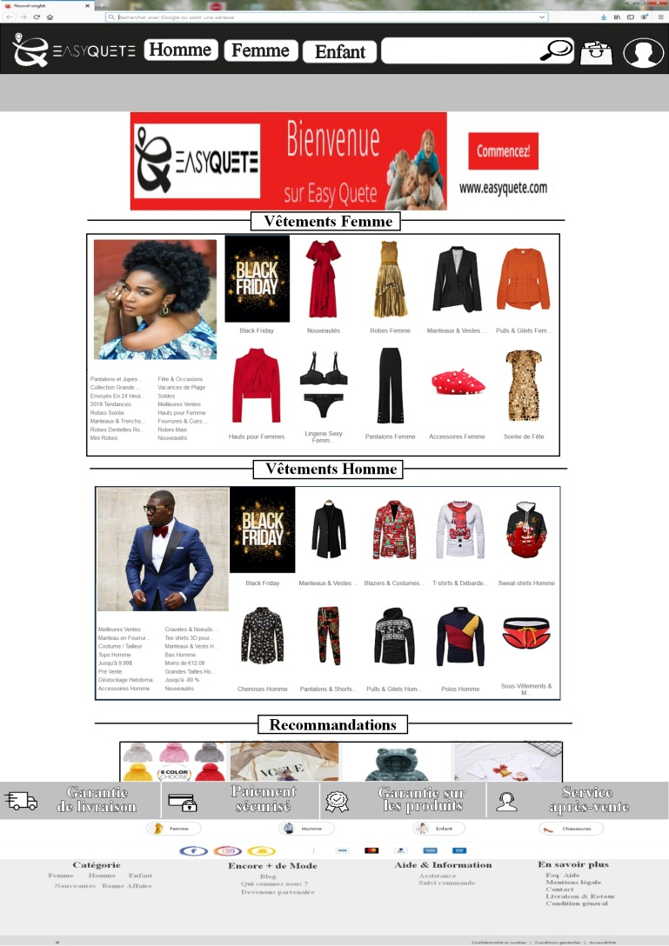
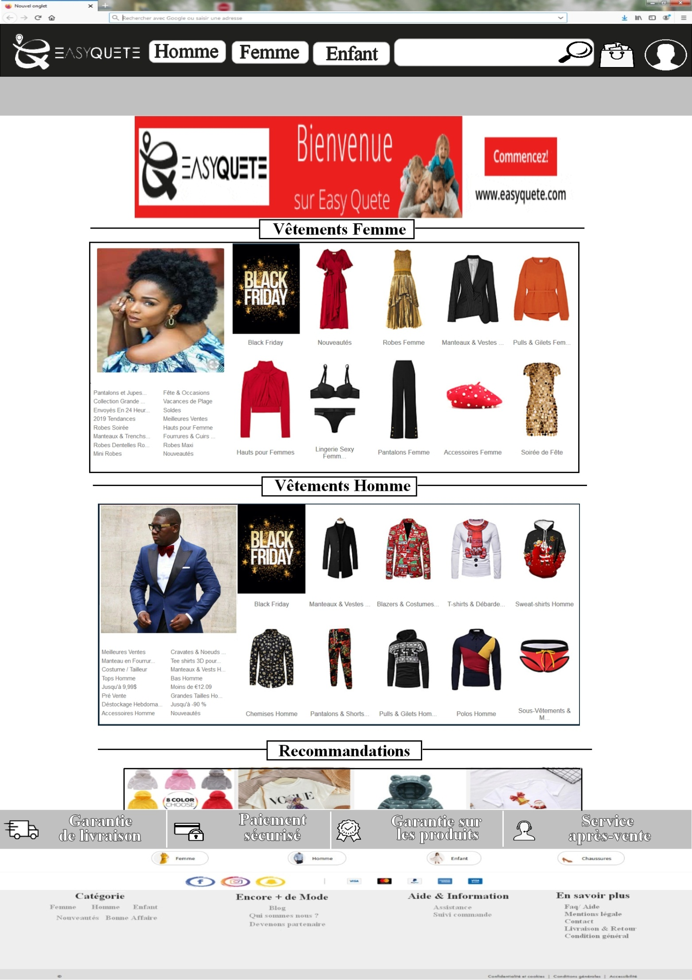

Slide 10
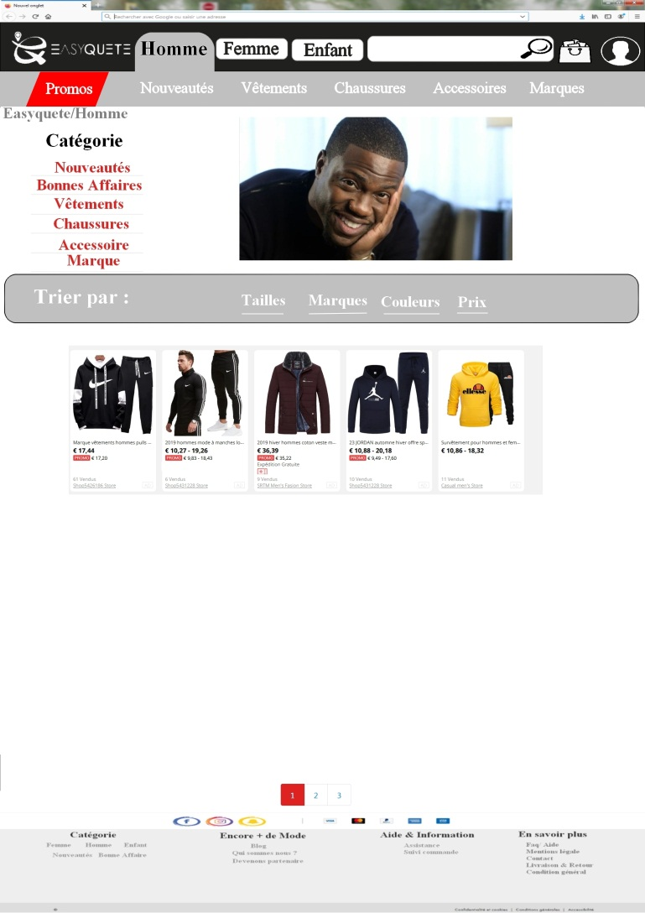

Slide 11
Développement
Intégration Html,Css
-Html: Langage de balisage conçu pour représenter les page web
-CSS: feuille de style
Transformation du html en php
Interaction avec la base de données.

Slide 12
Intégration Html,Css
Le développeur reprend la maquette validée du site et la transforme en langage HTML, CSS et JavaScript via un éditeur. Chaque choix graphique du designer sera transformé en ligne de code.

Slide 13
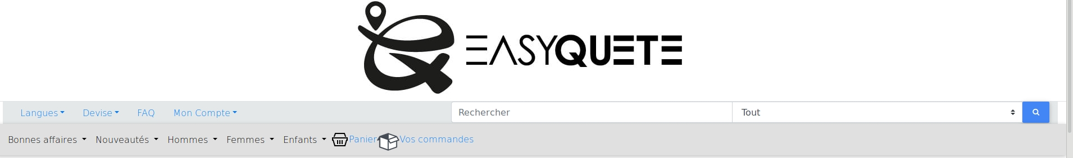
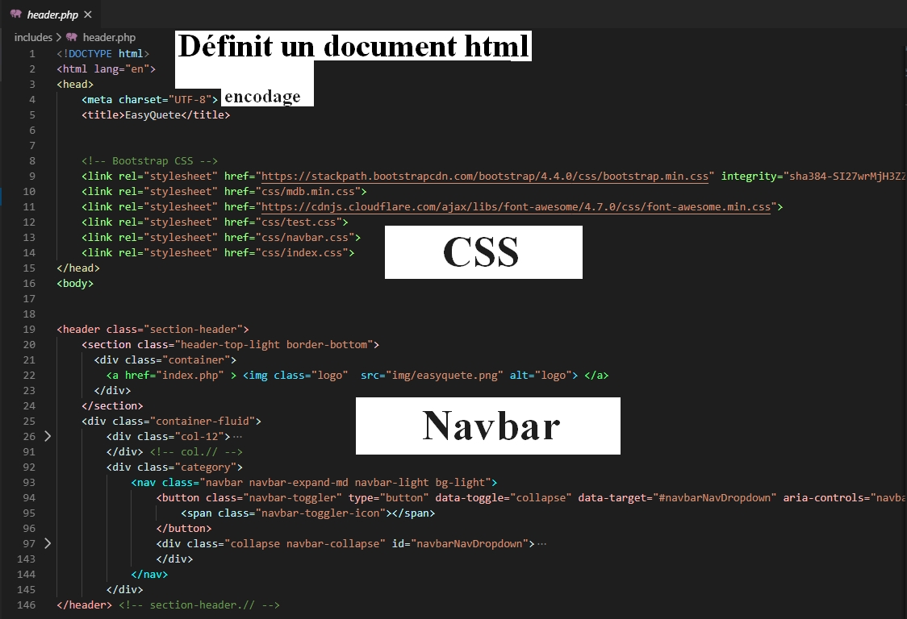

Slide 14
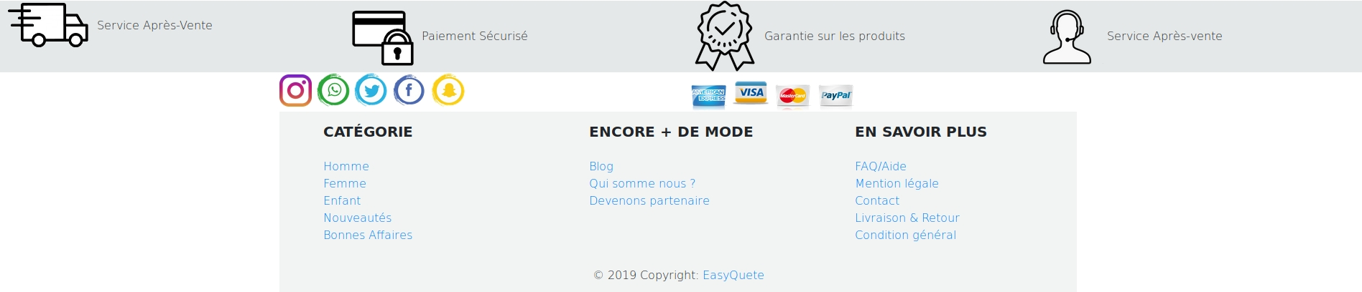
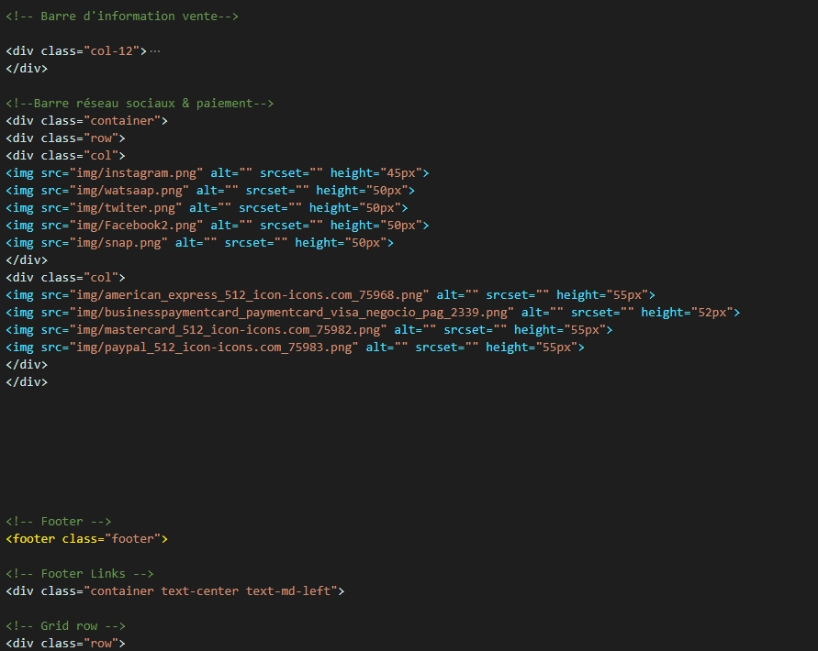

Slide 15
Transformation du html en php
Intégration des includes:
-Permet de d’inséré les parti commune de manière dynamique
-Faciliter le développement du back end.
-Faciliter la la maintenance du site et permettre son évolution sans avoir besoin de tout reprendre .
-Interaction avec la base de données

Slide 16


